Slide 1
第五节 第二型曲面积分
surface integral
第二类曲面积分的概念
第二类曲面积分的等价形式
第二类曲面积分的计算
小结 思考题 作业
第十章 曲线积分与曲面积分

Slide 2

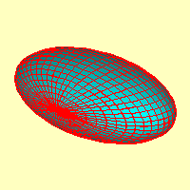
第二类曲面积分
一、第二类曲面积分的概念
如流体从曲面的这一侧流向另一侧的流量问题等.
1.有向曲面
通常光滑曲面都有两侧.
观察以下曲面的侧
(假设曲面是光滑的)
曲面分上侧和下侧
曲面分内侧和外侧

Slide 3


第二类曲面积分
2. 曲面的分类
(1)双侧曲面
有两侧的曲面.
规定
法向量的方向来区分曲面的两侧.

Slide 4


第二类曲面积分
Mobius(1790--1868) 19世纪德国数学家
(2) 单侧曲面
莫比乌斯(Mobius)带.
它是由一张长方形纸条ABCD,
扭转一下,
B、C 粘在一起形成的环
将A、D粘在一起，
不通过边界可以
行带.
小毛虫在莫比乌斯带上,
爬到任何一点去.
这在双侧曲面上是不能实现的.
决定了侧的曲面称为
有向曲面.

Slide 5








第二类曲面积分
3. 流体的流量
实例
流向曲面一侧的流量.
(1)
流速场为常向量
有向平面区域 A,
求单位时间流过A的流体的质量
(假定密度为1).
流量
(斜柱体体积)
( 为平面A的单位法向量)

Slide 6






第二类曲面积分
当
不是常量,
曲面
(2) 设稳定流动的不可压缩流体
(假定密度为1)
的速度场由
流体的密度与速度均不随时间而变化
给出,
是速度场中的一片有向曲面,
函数
求在单位
时间内流向
指定侧的
流体的质量

Slide 7
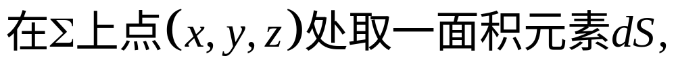

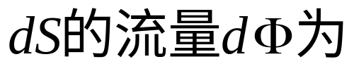
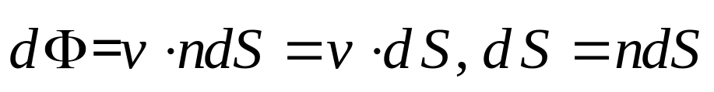

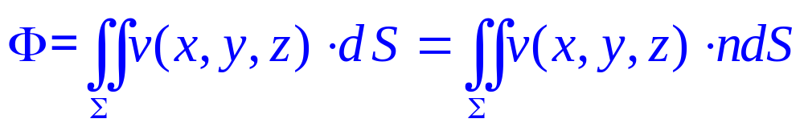
第二类曲面积分
指定侧的单位法向量为
则单位时间内通过
将流量微元在 上积分就得到所求的流量:
这就是一个第二类曲面积分.

Slide 8

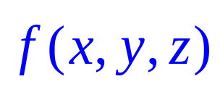
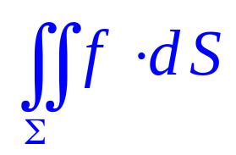

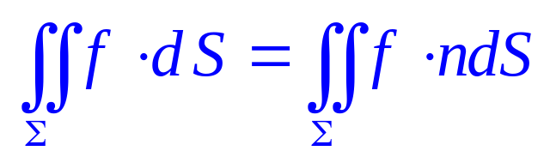
第二类曲面积分
定义
设有向光滑曲面 ,给定侧的单位法向量为
又设 是一个连续的向量值函数,
则定义
上的第二类曲面积分
为
注意: 被积表达式都定义在曲面上,即满足曲面的方程.

Slide 9

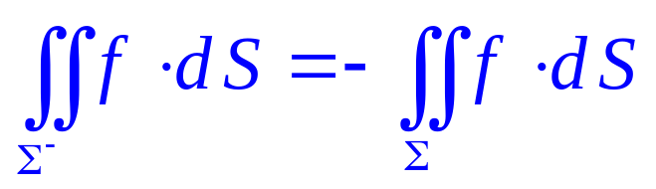
第二类曲面积分
第二类曲面积分的性质等与其它积分类似,
特别,设
则

Slide 10
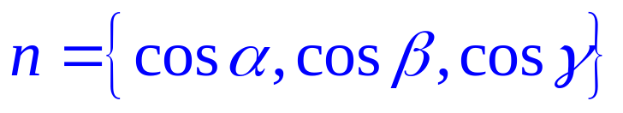

第二类曲面积分
二、第二类曲面积分的等价形式
设有向光滑曲面 ,给定侧的单位法向量为
定义曲面微元
在三个坐标面上的
有向投影的面积元素为
又设
是一个连续的向量值函数,

Slide 11
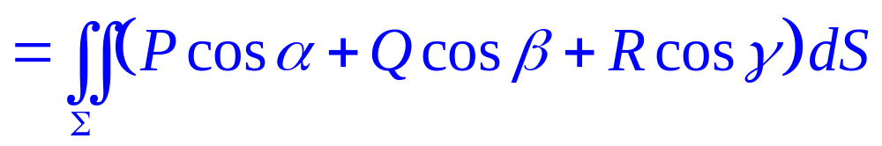
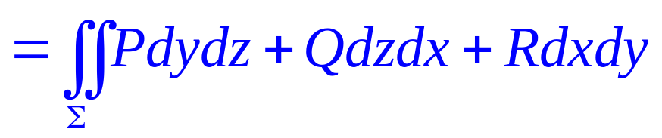
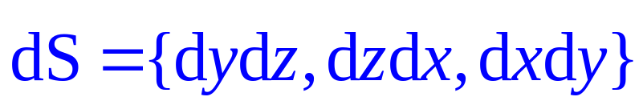
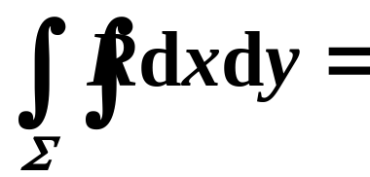

第二类曲面积分
则
有向曲面元
第二类曲面积分也称为对坐标的曲面积分.
注意
当曲面Σ
母线平行于z轴的柱面时,

Slide 12
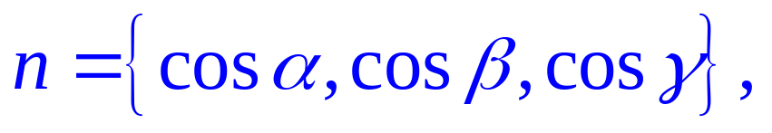
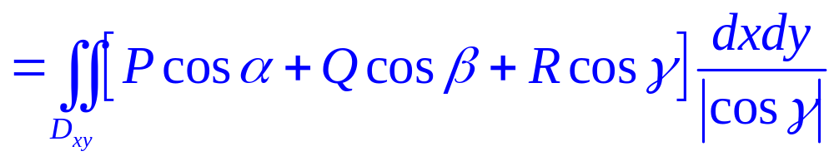

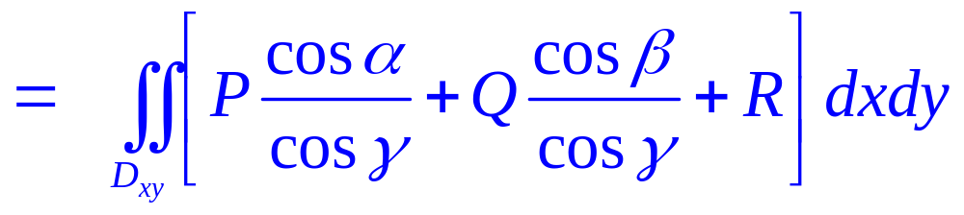



第二类曲面积分
三、第二型曲面积分的计算
设
设给定侧的单位法向量为
注意:曲面积分中,被积表达式满足曲面的方程.
是一个连续的向量值函数,
则

Slide 13
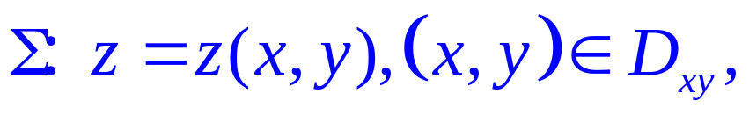
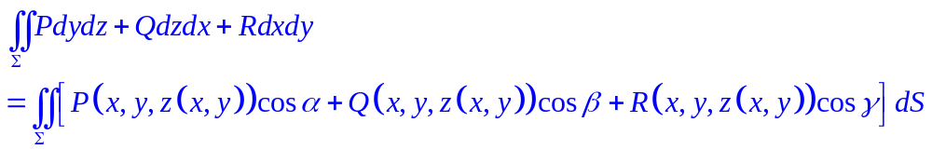
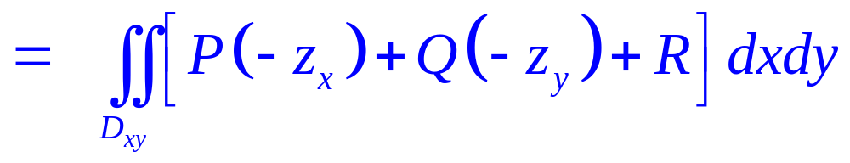
第二类曲面积分
特别,
注意:曲面积分中,被积表达式满足曲面的方程.

Slide 14


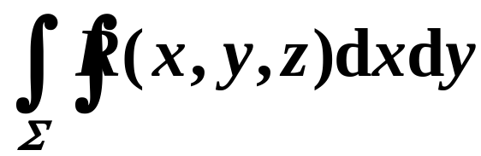
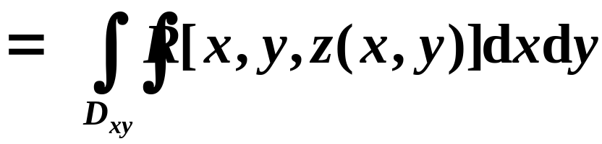


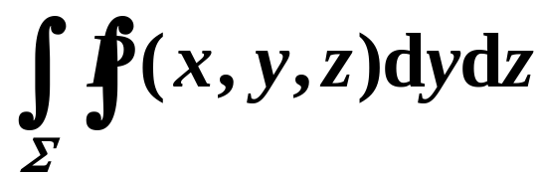
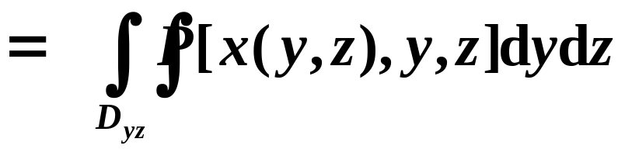


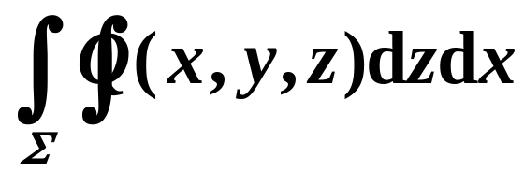
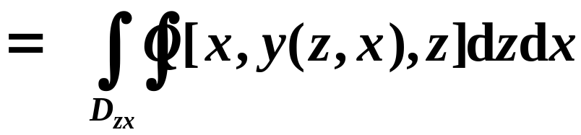
第二类曲面积分
特别
注
1.对坐标的曲面积分,必须注意曲面所取的
侧.
2. 被积表达式满足曲面的方程

Slide 15
第二类曲面积分
计算对坐标的曲面积分时(三步曲):
(1) 认定对哪两个坐标的积分,将曲面Σ表为
这两个变量的函数,并确定Σ的投影域.
(2)代Σ 的方程入被积函数,化为投影域上
的二重积分.
(3) 根据Σ的侧(法向量的方向)确定二重积分
前的正负号.

Slide 16
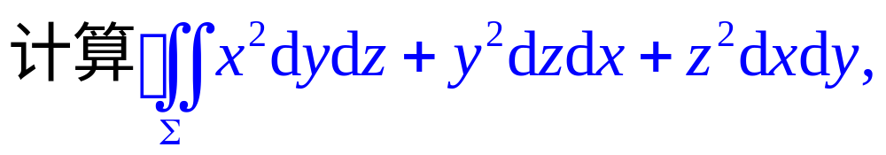
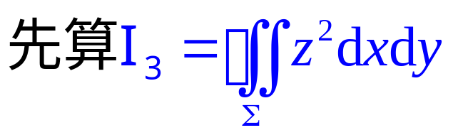
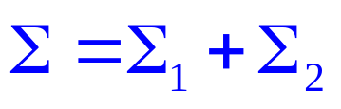
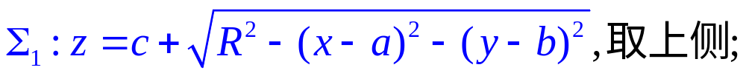
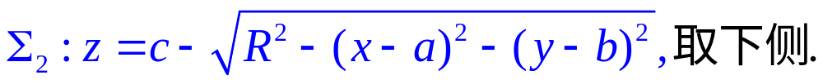
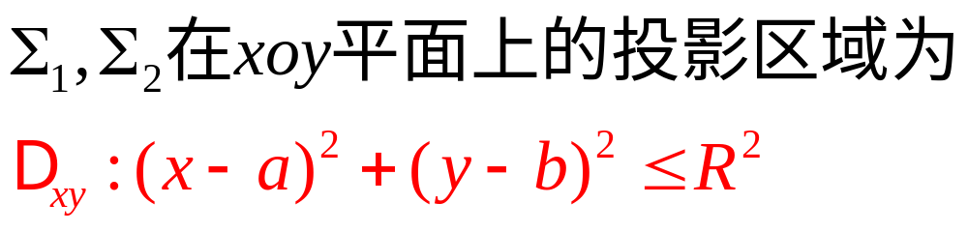
第二类曲面积分
例1
解

Slide 17
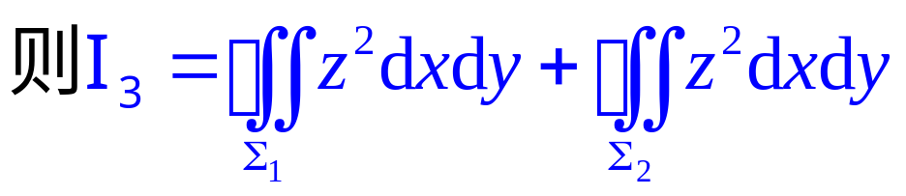
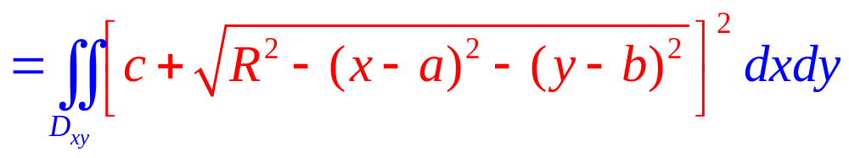
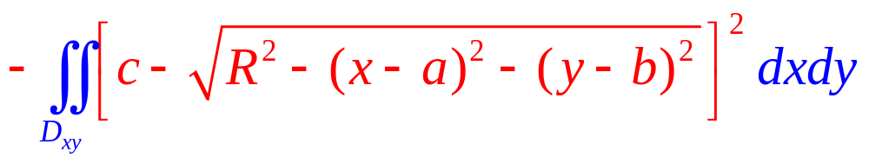
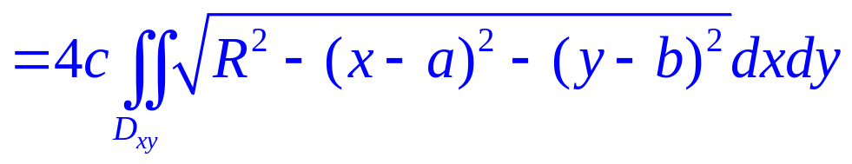
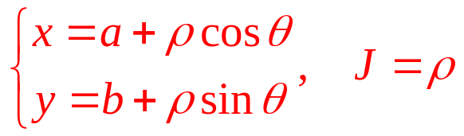
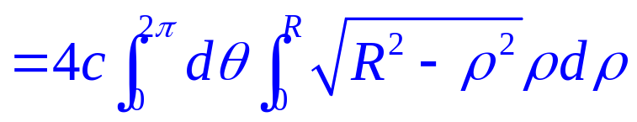
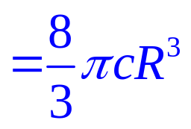
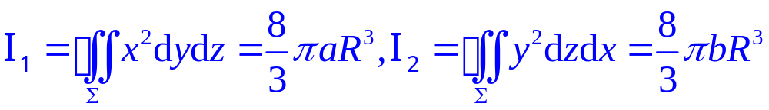
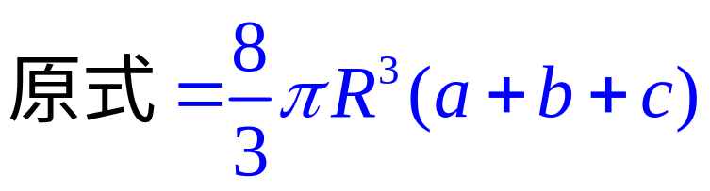
第二类曲面积分
若都化为对坐标x,y的积分,计算很复杂.
同理
故

Slide 18
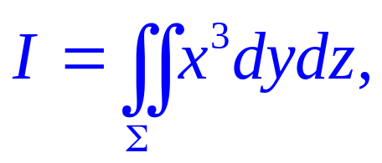
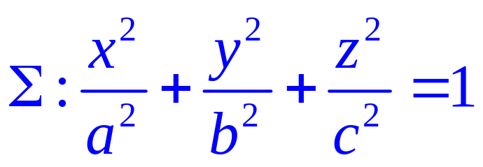

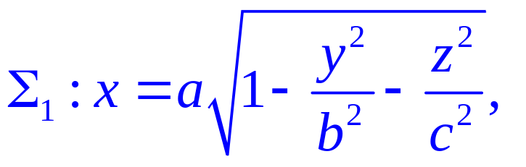
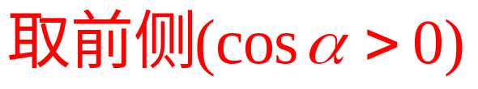
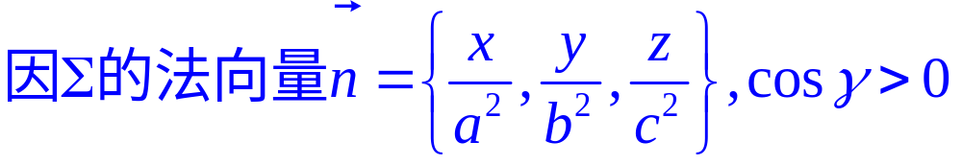
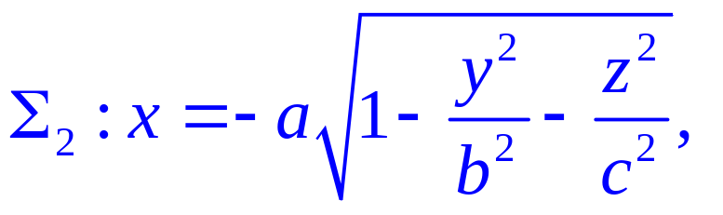

第二类曲面积分
注意法向量的表达形式
例2 计算
解

Slide 19
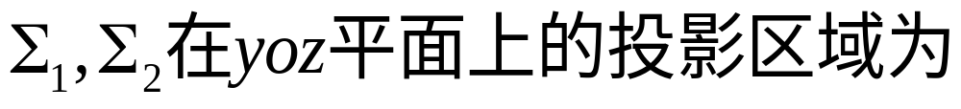
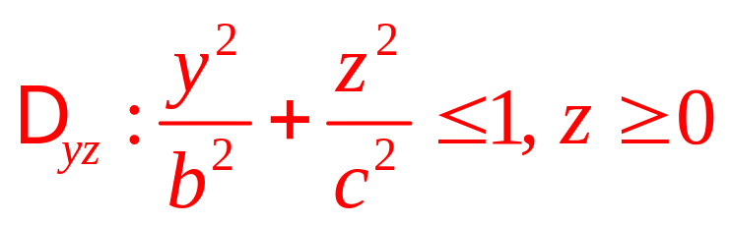
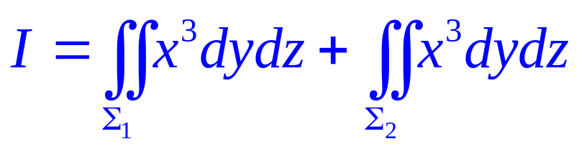



第二类曲面积分
则

Slide 20



第二类曲面积分
令
则原式=

Slide 21









第二类曲面积分
例3 计算
z
解
y
x
在yoz平面的投影区域为

Slide 22







第二类曲面积分
则
z
y

Slide 23




第二类曲面积分
z
在yoz平面的投影区域为
y
z
在yoz平面的投影区域为
y

Slide 24




第二类曲面积分
从而

Slide 25















第二类曲面积分
对不同坐标曲面积分之间的转换
例4
下侧.
解:
在xoy面上的投影区域为
则,

Slide 26








第二类曲面积分
由对称性

Slide 27







第二类曲面积分
化为第一类曲面积分
例5 求
解
化为第一类曲面积分得到

Slide 28






第二类曲面积分
利用对称性，得到：
从而

Slide 29




第二类曲面积分
化第一类为第二类曲面积分
例6 求
解：

Slide 30





第二类曲面积分
利用第一，第二类曲面积分的关系，有

Slide 31
第二类曲面积分
四、小结
第二类曲面积分的概念
第二类曲面积分的计算
思想: 化为二重积分计算;
方法:
“一投,
二代,
三定号”
对坐标的曲面积分的物理意义
两类曲线积分之间的联系

Slide 32




第二类曲面积分
堂上练习

Slide 33
第二类曲面积分
作 业
习题9.4 (189页)
(A) 2.(2)(3)(4)
(B) 2. 3.

